Slide 1
C程式設計實習(七)
授課教師: 蔣依吾 老師 E-mail: chiang@cse.nsysu.edu.tw
課堂助教 : 趙至玄 E-mail : m073040094@student.nsysu.edu.tw
黃啟維 E-mail : m073040097@student.nsysu.edu.tw

Slide 2
本次上課進度
1.if…else 判斷式
2. Switch 判斷式
3. while迴圈
4. 課堂實作

Slide 3
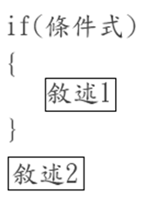
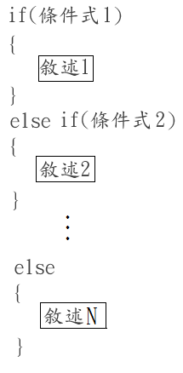
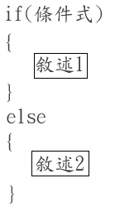
If…else
If 語法格式 If … else 語法格式 If … else if 語法格式

Slide 4
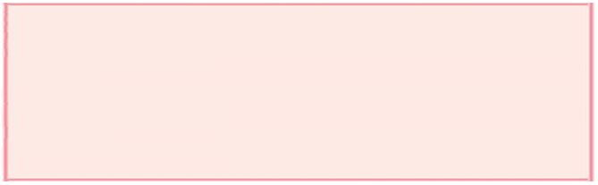
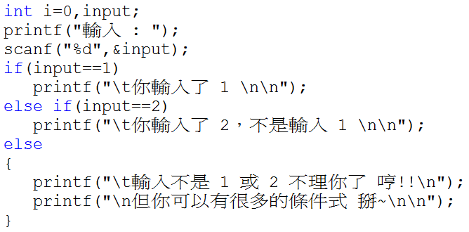
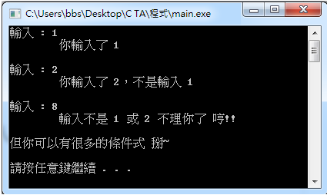
if…else if
If else if

Slide 5
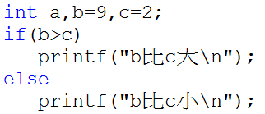
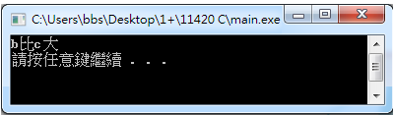
e1 ? e2 : e3
e1 ? e2 : e3 為 if … else 的另一種表示。
當 e1 條件式成立，執行e2
e1 條件式不成立，執行e3

Slide 6
Switch
一般在處理多向選擇的時候，除了使用if…else if…else if…else以外，還可以使用switch來進行多向選擇
Switch 語法格式
switch(運算式)
{
case 常數1:
敘述1
break;
case 常數2:
敘述2
break;
default: 上述條件皆不成立時，則執行此指令(即 if 裡的 else)
敘述N
}
那case 後面能不能插判斷式呢，例如a>b

Slide 7
Switch
運算式可以為整數運算式或字元
常數也可為整數或字元資料
當運算式結果等於常數1時會執行case1裡面的敘述式，以此類推
而default則是表示當運算式與上述case中的常數皆不符合的情況

Slide 8

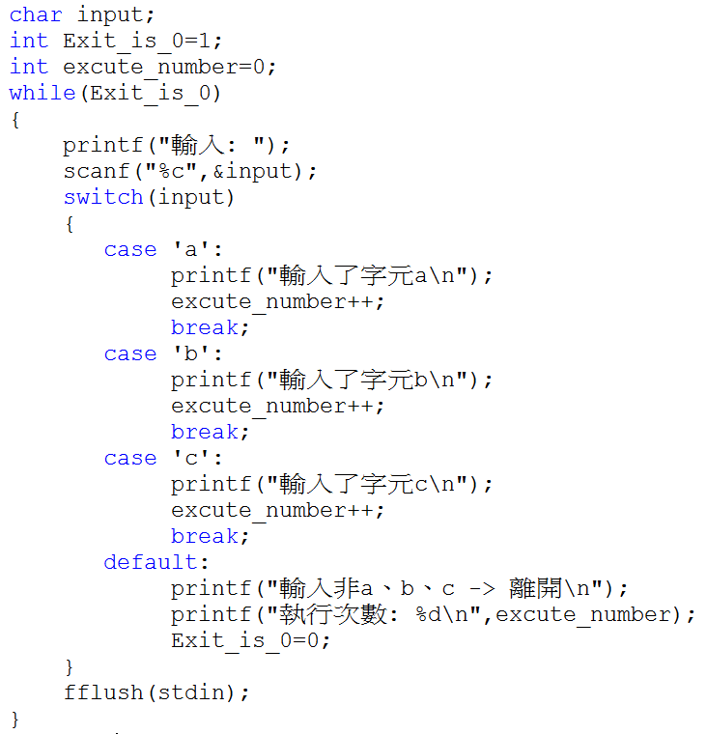
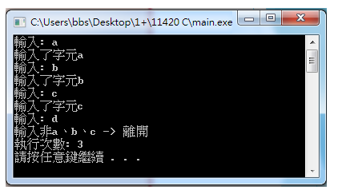
Switch

Slide 9
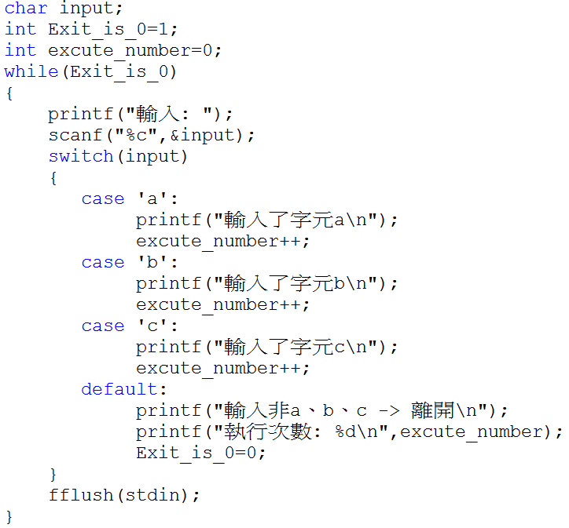
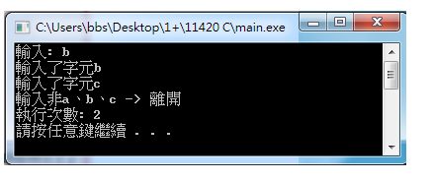
Switch
若拿掉break

Slide 10
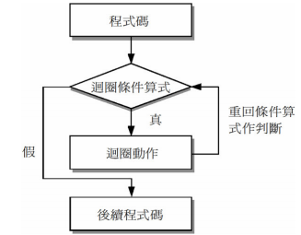

While
While 是前測式迴圈，會先判斷比較運算式是否滿足條件，若滿足條件則執行敘述內容區段一次，再檢查比較運算式是否還滿足條件，重複執行到不滿足條件為止時才離開迴圈。
語法:
初始運算式
while(比較運算式)
{
敘述內容
……
增量運算式
}
視情況
可有可無
比較運算式不可為空，若為while(1)時
則為無窮迴圈

Slide 11
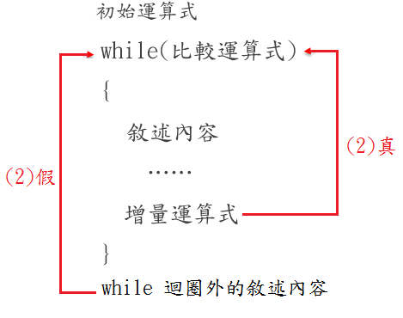


While

Slide 12
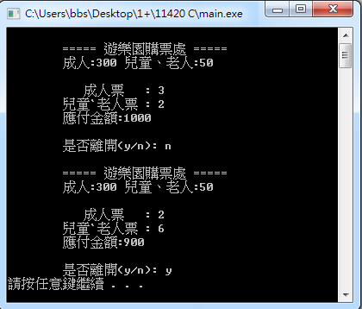
課堂實作(一)-While
利用While來實作一個購票系統，讓使用者
輸入成人、兒童、老人票數，並顯示金額。
輸入完畢後，讓使用者輸入是否還要繼續。
(繼續:y 離開:n)
成人票 : 300
兒童、老人票 : 50
如何做才可以不用經過詢問就可以一直執行 ?
(無限迴圈)
若要清除畫面可使用 system("cls")

Slide 13

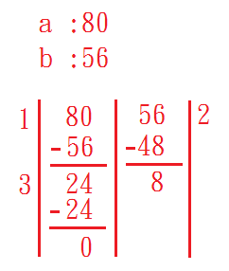
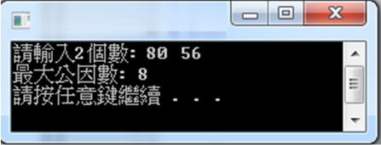
課堂實作(二)-While
輸入兩個整數，藉由While來算出兩數的最大公因數(gcd)。
gcd(80,56)=gcd(56,24)=gcd(24,8)
80除以56得到商1、餘數24，然後再將56除以24得到商2、餘數8，再將24除以8得到商3、餘數0，即得到最大公因數8

